Slide 1
基礎物理学
F 原 道寛 教授

Slide 2
基礎物理学
1.1運動
1.1.1速さ
1.1.2速度
1.1.3等加速度直線運動
1.2力学
1.2.1力の大きさ
1.2.2 1点に作用する力のつり合い
1.3運動の法則
1.3.1運動の第1法則(慣性の法則）
1.3.2運動の第2法則(運動方程式)
1.3.3重力
1.3.4運動の第3法則(作用・反作用の法則)
1.3.5運動方程式の作り方
1.4運動量と力積
1.4.1運動量と力積
1.4.2運動量保存の法則
1.4.3反発係数
1.4.4次元
1.5力学エネルギー
1.5.1仕事
1.5.2運動エネルギー
1.5.3位置エネルギー
1.5.4力学的エネルギーの保存の法則
1.6いろいろな運動
1.6.1水平方向に投げ出した物体の運動
1.6.2摩擦力が働く場合の運動
1.6.3斜面上にある物体の運動
1.6.4等速円運動
1.6.5慣性力
1.6.6惑星の運動
1.6.7単振動
1.7剛体や流体にはたらく力のつり合い
1.7.1剛体にはたらく力
1.7.2剛体のつり合いの条件
1.7.3静止した流体

Slide 3
1.3.1運動の法則
1.3.1運動の第1法則(慣性の法則）
1.3.2運動の第2法則(運動方程式)
1.3.3重力
1.3.5運動方程式の作り方
1.3.4運動の第3法則(作用・反作用の法則)

Slide 4
1.3.1.1運動の法則_1.3.1運動の第1法則(慣性の法則）＿１
水平な面の上で物体をすべらせるとき，
水平面と物体の間の摩擦を小さくしていくと，
物体はいつまでも静止し， 運動している物体はいつまでも を続ける．
これを または という.
面をなめらかにしていくと，
したがって， 摩擦がないときには，
面がなめらかでなければ， 押していた手を離すと， 物体は間もなく ．
手を離したのちも， 物体はしばらく止まらず， 面をなめらかにすればするほど， 遠くまで ．
物体がすべる距離はしだいに大きくなり， 速さの変化は ．
物体はその速さを変えず， 直線の上をどこまでも であろう．
物体に力がはたらかなければ（または力がはたらいてもその合力がゼロであれば），
A
B
C
D
E
F
G
H

Slide 5
1.3.1.2運動の法則_1.3.1運動の第1法則(慣性の法則）＿2
___________
日常の経験
しかし，
慣性の法則は
どんな物体も力がはたらかない限り， その速度を保ち続けようとする性質．
走っている自転車はこぐのを止めると間もなく止まってしまうようなことなどは，
一見， 慣性の法則と矛盾しているように見える．
力がはたらいていないように見える場合でも、
速度が変化するときは， 必ず________が物体にはたらいている．
この性質を物体の慣性という．
これは，物体に______などがはたらくためで， 慣性の法則と矛盾はしていない．
A
B
C

Slide 6
1.3.2運動の法則
1.3.1運動の第1法則(慣性の法則）
1.3.2運動の第2法則(運動方程式)
1.3.3重力
1.3.5運動方程式の作り方
1.3.4運動の第3法則(作用・反作用の法則)

Slide 7
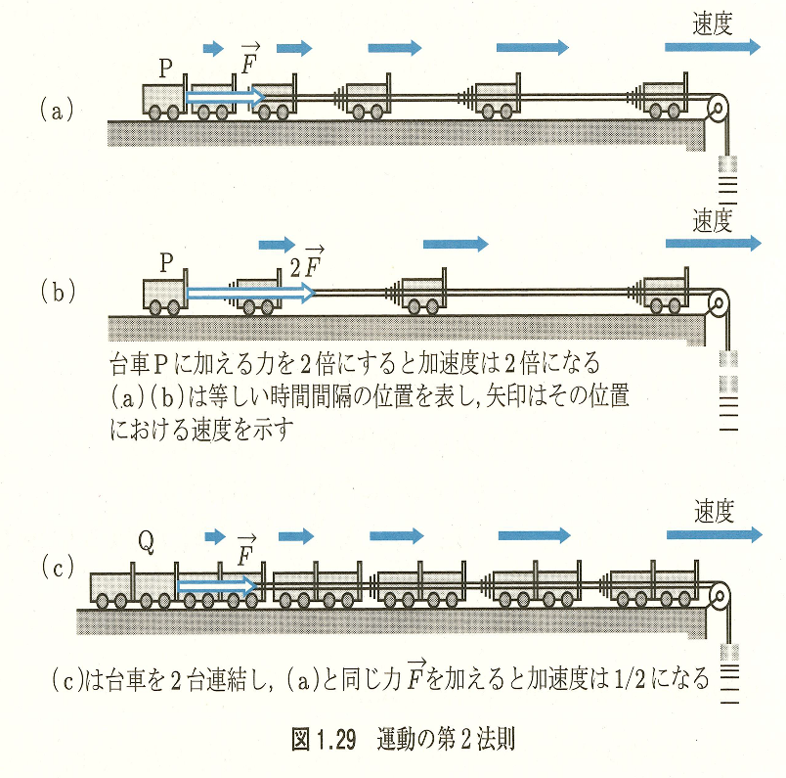
1.3.2.1運動の第2法則(運動方程式)＿１
図1.29において， Pは床の上で静止している物体
Pに一定の力$\vec{F}$を作用させると，力$\vec{F}$の方向に加速度が生じる．
Pに一定の力𝐹 ⃗を作用させると，力𝐹 ⃗の方向に加速度が生じる．
単位時間；１秒あたりの速度の増加（ ）＝力$\vec{F}$ が大きくなるほど大きくなる。
単位時間；１秒あたりの速度の増加（ ）＝力𝐹 ⃗ が大きくなるほど大きくなる。
たとえば，力の大きさが，2倍，3倍，…になるに従って，加速度も，2倍，3倍， …になる．
次に， Pと同じ物体を2個つなげたものをQとする.
QにPと同じ力$\vec{F}$を作用させたとき，Qに生じる加速度は， Pに生じる加速度の になる.
QにPと同じ力𝐹 ⃗を作用させたとき，Qに生じる加速度は， Pに生じる加速度の になる.
Qは， Pよりも速度の変化が起こりにくいので， が大きい．
物体の慣性の大きさを という．
この場合，Qの質量は，Pの質量の である.
一般に，物体に力が作用するとき，力の方向に加速度を生じる．
加速度の大きさは， カの大きさに比例し，物体の質量に反比例することが確かめられている．
これを運動の という．
___
加速度の大きさ，力の大きさ，質量をそれぞれa, F, mとして， 第2法則を式で表せば，
ここで，kは比例定数である．
A
B
C
D
E
F
G

Slide 8
1.3.2.2運動の第2法則(運動方程式)＿１
ここで，質量の単位をkg，加速度の単位を としたとき，
そのとき， 式（1.24） は，
(1. 25)
この式を とよび，力学において最も基本的な関係式．
単位については，運動方程式から，
1 N = (1.26)
運動方程式
(1. 27)
(1. 27)
k=1となるように，質量1 kg の物体にはたらいて、
1 m/s²の加速度を生じさせる力の大きさを ．
運動の方向と力の方向が一致しない一般の場合にも成り立ち，
次のようなベクトルの式で与えられる．
A
B
C
D
E
F

Slide 9
1.3.3運動の法則
1.3.1運動の第1法則(慣性の法則）
1.3.2運動の第2法則(運動方程式)
1.3.3重力
1.3.5運動方程式の作り方
1.3.4運動の第3法則(作用・反作用の法則)

Slide 10
1.3.3.1運動の法則
1.3.3重力＿１
1.1.3 (c）項で述べたように， 落下する物体は
これは，鉛直下向きに一定の力，
運動方程式により質量m [kg］の物体に作用する重力の大きさW [N] は，
gの値は，地球表面上で場所によりわずかに異なるので（表1.2参照），
同じ物体（質量） でも場所により重力の大きさ（重量，重さ） はわずかに異なる．
標準重力加速度(g_{n} = 9.80665 m/s²） を用いて，力の重力単位を定める．
質量1 kgの物体にはたらく重力の大きさが1 kgwであるから，
鉛直下向きに重力加速度 で等加速度運動．
つまり， が作用しているということを示している．
(1.28)
力の単位，kgwとNとの換算式は，1 kgw （≒ )となる．
A
B
C
D
E

Slide 11
1.3.4.運動の法則
1.3.1運動の第1法則(慣性の法則）
1.3.2運動の第2法則(運動方程式)
1.3.3重力
1.3.5運動方程式の作り方
1.3.4運動の第3法則(作用・反作用の法則)

Slide 12
1.3.4.1運動の法則:
ボールをパットで打つ時，ボールがパットから受ける力を力$\vec{F}$とすると，
ボールをパットで打つ時，ボールがパットから受ける力を力𝐹 ⃗とすると，
プールで泳いでいる人がUターンをするとき，人は壁をけって，
力は常に対になって現れる．
この対の一方を ，他方を反作用といい，次のような法則がある．
[____________________________________________________________．
これを ，または という．
1.3.4運動の第3法則(作用・反作用の法則)
____________________________________________________________」
バットはボールから の力を受ける．
壁に力$\vec{F}$を及ぼし，逆に人は から力－$\vec{F}$を受けて泳ぐ向きを変える（図1.3 0参照）．
壁に力𝐹 ⃗を及ぼし，逆に人は から力－𝐹 ⃗を受けて泳ぐ向きを変える（図1.3 0参照）．
A
B
C
D
E
F
G

Slide 13
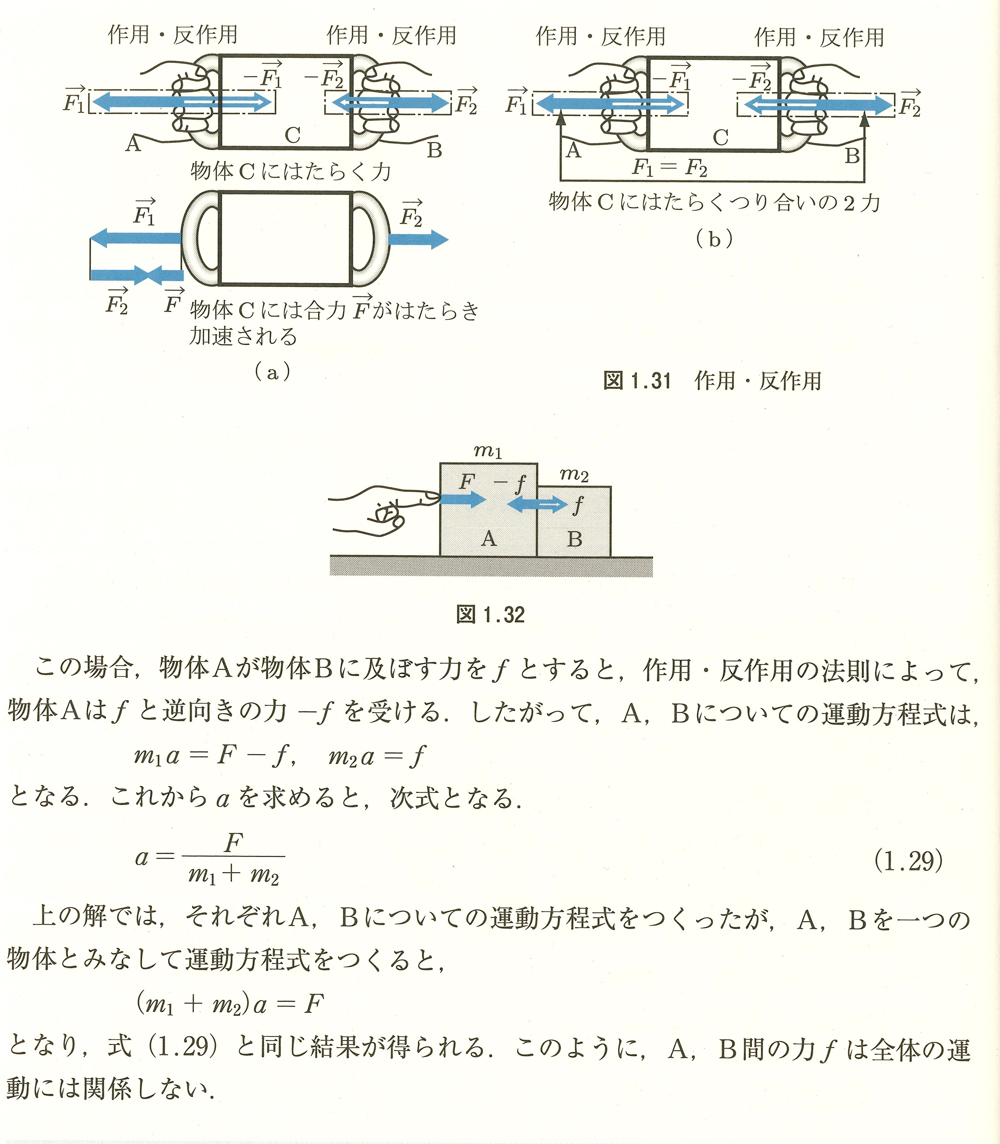
1.3.4.2運動の法則
1.3.4運動の第3法則(作用・反作用の法則)
作用・反作用の関係にある2力を2力のつり合いと混同しではならない．
たとえば，ある物体Cを両側から引く場合を考える（図1.31参照）．
手Aが物体Cを力$\vec{F}$₁で引くとき，物体Cは手Aを力－$\vec{F}$で引っ張りかえす.
手Aが物体Cを力𝐹 ⃗₁で引くとき，物体Cは手Aを力－𝐹 ⃗で引っ張りかえす.
$\vec{F}$とー$\vec{F}$は である．
𝐹 ⃗とー𝐹 ⃗は である．
手Bが物体Cを力力$\vec{F}$₂（F₂ < F₁） で引くとき，物体Cは手Bを一力$\vec{F}$₂で引っ張りかえす
手Bが物体Cを力力𝐹 ⃗₂（F₂ < F₁） で引くとき，物体Cは手Bを一力𝐹 ⃗₂で引っ張りかえす
物体Cの運動を扱うには，
F₁> F₂のときは，
F₁=F₂の場合は，
外力$\vec{F}$₁と力$\vec{F}$₂の合力$\vec{F}$を考えればよい.
外力𝐹 ⃗₁と力𝐹 ⃗₂の合力𝐹 ⃗を考えればよい.
$\vec{F}$₂と－力$\vec{F}$₂は である（同図（a）上参照）．
𝐹 ⃗₂と－力𝐹 ⃗₂は である（同図（a）上参照）．
$\vec{F}$は力$\vec{F}$₁と同じ向きで，物体はその向き（同図（a）下では左向き） に される．
𝐹 ⃗は力𝐹 ⃗₁と同じ向きで，物体はその向き（同図（a）下では左向き） に される．
2力はつり合い， 加速度は になる（同図（b） 参照）．
A
B
C
D

Slide 14
1.3.5運動の法則
1.3.1運動の第1法則(慣性の法則）
1.3.2運動の第2法則(運動方程式)
1.3.3重力
1.3.5運動方程式の作り方
1.3.4運動の第3法則(作用・反作用の法則)

Slide 15
1.3.5.1運動の法則
1.3.5運動方程式の作り方
運動方程式を用いると，物体にはたらく力がわかっているときには，
逆に， 物体の運動のようすがわかっているときには，
たとえば，図1.32に示すように，
この場合，
⇒容易にその加速度が求められ， のようすを知ることができる．
⇒その加速度から，物体に を知ることができる．
質量がそれぞれm₁. m₂の物体A, Bを接してなめらかな水平面上に置き，
物体Aが物体Bに及ぼす力をfとすると， によって，
物体Aはfと を受ける．
物体Aを水平方向に力Fで押す場合を考えよう．
A
B
C
D

Slide 16
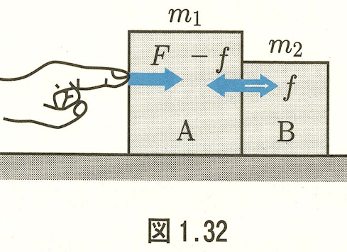
1.3.5.2運動の法則
1.3.5運動方程式の作り方
_
これからaを求めると，次式となる．
a=$\frac{F}{m1+m2}$ (1.29)
a=𝐹/(𝑚₁+𝑚₂₎ (1.29)
上の解では， それぞれA, Bについての運動方程式をつくったが，
A, Bを一つの物体とみなして運動方程式をつくると，
_______
式(1.29）と同じ結果が得られる．
したがって，A, Bについての運動方程式は，
このように， A. B間の力fは全体の運動には関係しない．
A
B
C

